Slide 1

Paraninfo
Unidad 3.
Trámites para la puesta en marcha

Slide 2
Contenidos
3.1. Trámites para crear una empresa. Los puntos de atención al emprendedor y la Ventanilla Única Empresarial
3.2. Trámites previos
3.3. Trámites para el funcionamiento de una empresa
3.4. Los viveros de empresa
3.5. Crear una empresa en Internet

Slide 3
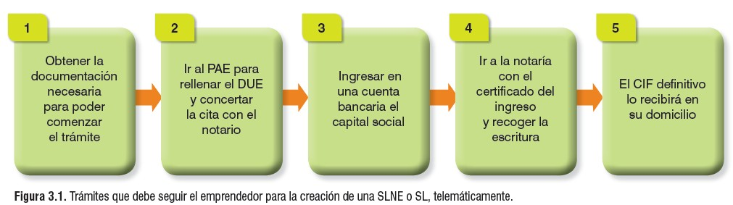
3.1. Trámites para crear una empresa. Los puntos de atención al emprendedor y la Ventanilla Única Empresarial
En todas las comunidades autónomas existen oficinas que asesoran de forma gratuita sobre los pasos a seguir a la hora de poner en marcha nuestra empresa. Los más útiles son los puntos de atención al emprendedor (PAE) y las ventanillas únicas empresariales (VUE)
Punto de Atención al Emprendedor (PAE)
En estos puntos se ofrece la posibilidad de realizar los trámites por medios telemáticos, lo que produce un ahorro de tiempo y costes
Ventanilla Única Empresarial (VUE)
Es un programa impulsado conjuntamente por todas las administraciones públicas y las cámaras de comercio

Slide 4
3.2. Trámites previos
Estos trámites son los que originan la adquisición de personalidad jurídica. Si no se realizasen, tendríamos responsabilidad ilimitada como empresario individual
Trámites
Certificación negativa del nombre
Ingreso del capital social en una cuenta corriente
Elaboración de los estatutos y otorgamiento de escritura pública ante un notario
Solicitud del código de identificación fiscal (CIF)
Inscripción en el Registro Mercantil

Slide 5
3.3. Trámites para el funcionamiento de una empresa
Trámites ante la Agencia Tributaria
Alta en el impuesto sobre actividades económicas (IAE): es obligatorio darse de alta, aunque están exentas del pago las empresas con cifras de negocio inferiores a un millón de euros
Declaración censal: con este trámite nos damos de alta fiscalmente en los impuestos que nos vayan a afectar, tales como el IVA
Código de identificación fiscal definitivo (CIF): una vez que la escritura esté registrada en el Registro Mercantil, se presenta el certificado en la Administración Tributaria y se expide la tarjeta de CIF definitiva
Libros de hacienda: para el caso de empresarios individuales y profesionales, existe la obligación de llevar y conservar los libros de inventarios y cuentas anuales, el libro diario y el libro de actas

Slide 6
Trámites ante el Ayuntamiento
Autolicencia exprés: se han eliminado las licencias previas a la apertura y actividad vinculadas a establecimientos comerciales de hasta 750 metros cuadrados, que cumplan con una serie de requisitos
Licencia de apertura: supone la autorización para abrir establecimientos destinados a actividades industriales y mercantiles. Hay dos clases:
  - Licencia de apertura para actividades inocuas y
  - Licencia de apertura para actividades calificadas en el reglamento de molestas, insalubres, nocivas y peligrosas
Licencia de obras: su fin es comprobar que las obras de mejora se adecuan a lo establecido en la normativa urbanística. Hay dos tipos:
  - Licencia de obra mayor y
  - Licencia de obras menores

Slide 7
Trámites ante la Tesorería General de la Seguridad Social (TGSS)
Inscripción de la empresa: es un trámite imprescindible para que el empresario pueda dar de alta a sus trabajadores. Asigna al empresario individual o empresa un número para su identificación y para el control de sus obligaciones en el sistema de la Seguridad Social. Se deberá escoger la cobertura de riesgos de accidentes de trabajo y enfermedad profesional
Cotización: la obligación del empresario de cotizar por el trabajador surge desde el inicio de la actividad laboral y no se extingue hasta el día en que la Tesorería General de la Seguridad Social conozca el cese en el trabajo por cuenta ajena
Afiliación y alta del empresario como autónomo en el Régimen Especial de Trabajadores Autónomos (RETA): la obligación de afiliarse, darse de alta y cotizar a la Seguridad Social recae también sobre el propio trabajador autónomo y nace desde el primer día del mes natural en que concurran las circunstancias para su inclusión en dicho régimen. El trabajador autónomo puede elegir su base de cotización entre la mínima y la máxima que regula anualmente el Gobierno

Slide 8
Trámites ante la Dirección General de Trabajo
Comunicación de apertura de un centro de trabajo: la documentación se presentará ante la Dirección General de Trabajo, dentro de los 30 días siguientes a la apertura del centro de trabajo o a la reanudación de la actividad
Trámites ante el Servicio Público de Empleo Estatal (SEPE)
Notificación y registro de los contratos de trabajo: el empresario tiene la obligación de entregar al SEPE, en un plazo no superior a 10 días desde la formalización del contrato, una copia de todos los contratos que deban celebrarse por escrito
Solicitud de trabajadores: puede realizarse por los empresarios en las oficinas de empleo o en agencias privadas de colocación con el fin de cubrir un puesto de trabajo

Slide 9
Trámites ante otros registros
Registro de la Propiedad Industrial: le corresponde a la Oficina Española de Patentes y Marcas registrar los derechos de propiedad industrial que confieren al titular un derecho en exclusiva para utilizarlo en el mercado. Son derechos: la patente, los modelos de utilidad, el diseño industrial, los títulos de protección de topografías de productos, la marca y el nombre comercial
Propiedad inmobiliaria: si la empresa posee algún inmueble deberá inscribirse en el Registro de la Propiedad
Trámites específicos
Existen trámites específicos que solo precisan determinadas empresas por sus características

Slide 10
3.4. Los viveros de empresa
Un vivero de empresas es un espacio físico especialmente diseñado para acoger empresas de nueva creación, en el que los emprendedores disponen de instalaciones y servicios a unos precios más reducidos y económicos que los que presenta el mercado
Se trata de promover la creación de nuevas empresas que aporten innovación y vitalidad en un entorno adecuado y con un asesoramiento eficaz
Recursos que el emprendedor puede encontrar en el vivero:
Alquileres de locales a precios muy reducidos
Servicios comunes que también implican menores gastos iniciales
Asesoramiento y formación que le ayude a poner en marcha su negocio

Slide 11
3.5. Crear una empresa en Internet
En la vida real no existen grandes diferencias entre las empresas en Internet y las físicas, se deben cumplir todos los trámites igual que en una empresa física
La utilidad de Internet principalmente es la de servirnos de «escaparate» de nuestro negocio a potenciales clientes que emplean este instrumento a diario para realizar sus compras

